Slide 1
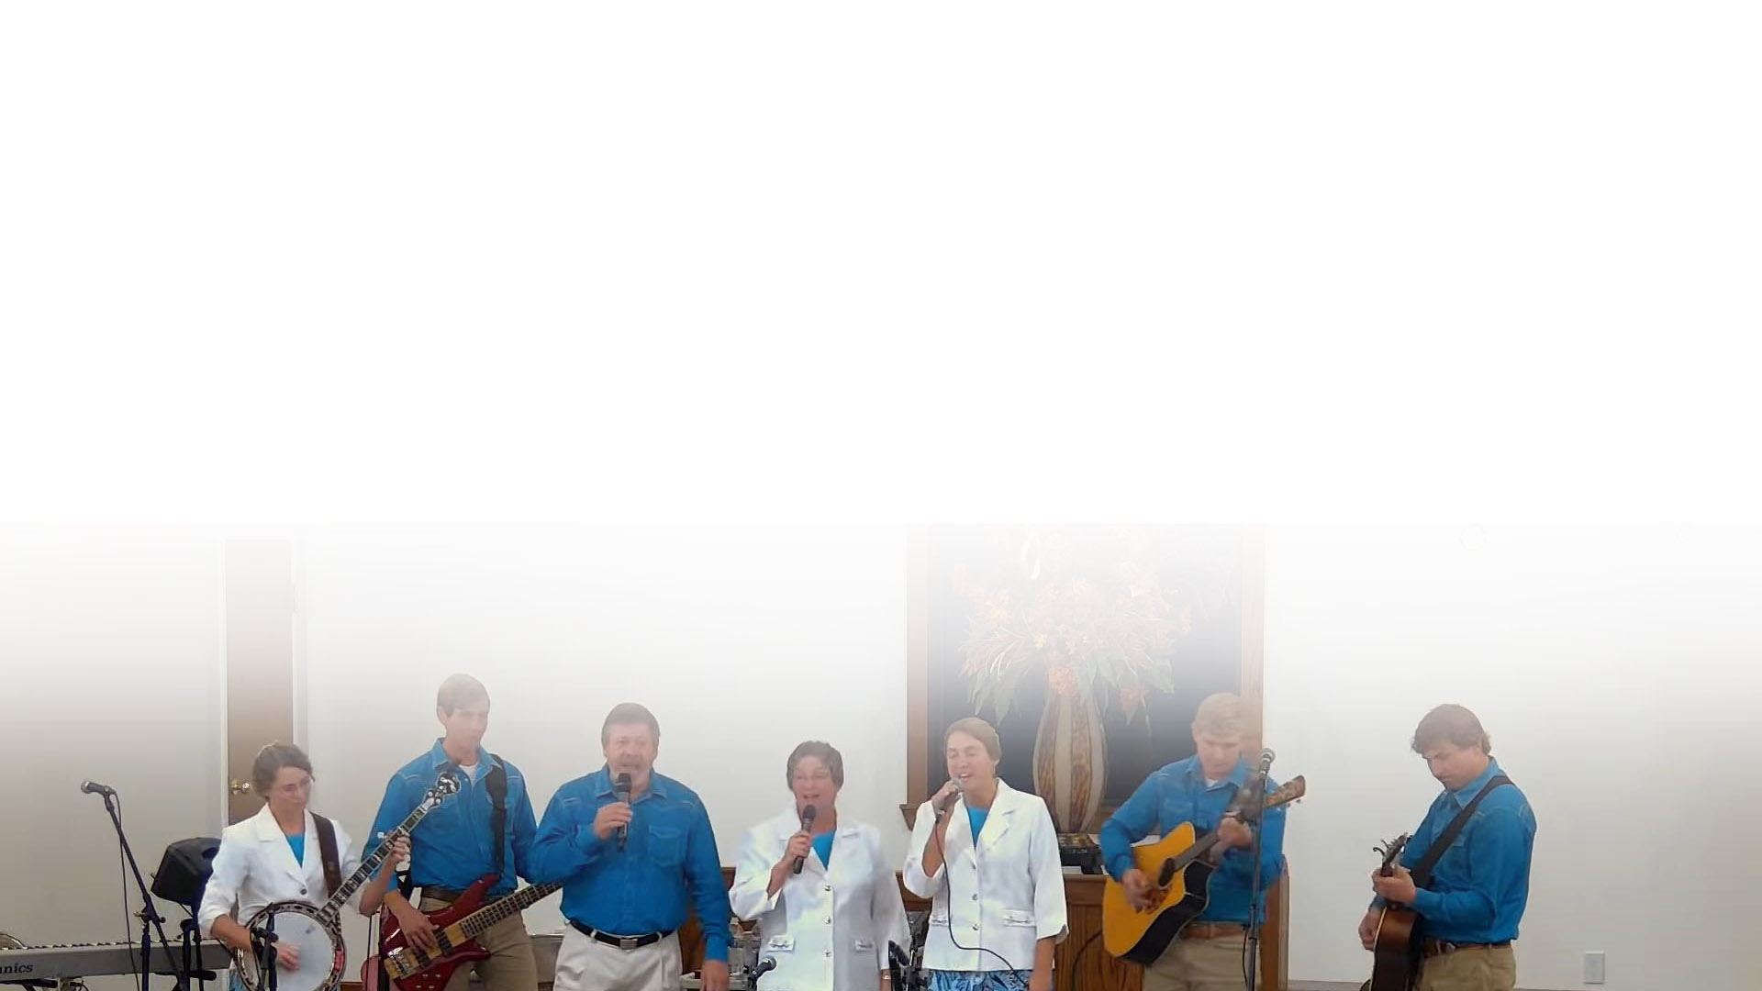
1.나는 순례자 낯선
나라에 언젠가 집에
돌아가리

Slide 2
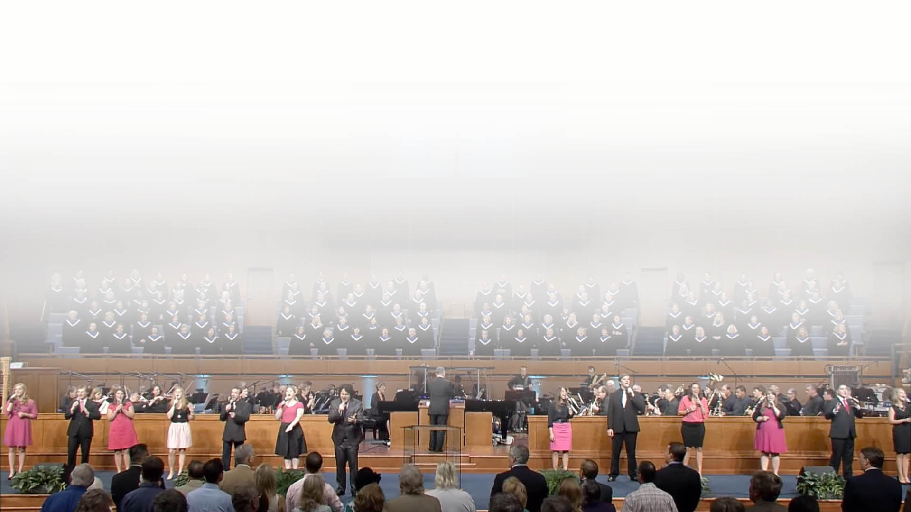
어두운 세상 방황치
않고 주님과 함께
돌아가리

Slide 3

나는 순례자 돌아가리
날 기다리는 밝은 곳에

Slide 4
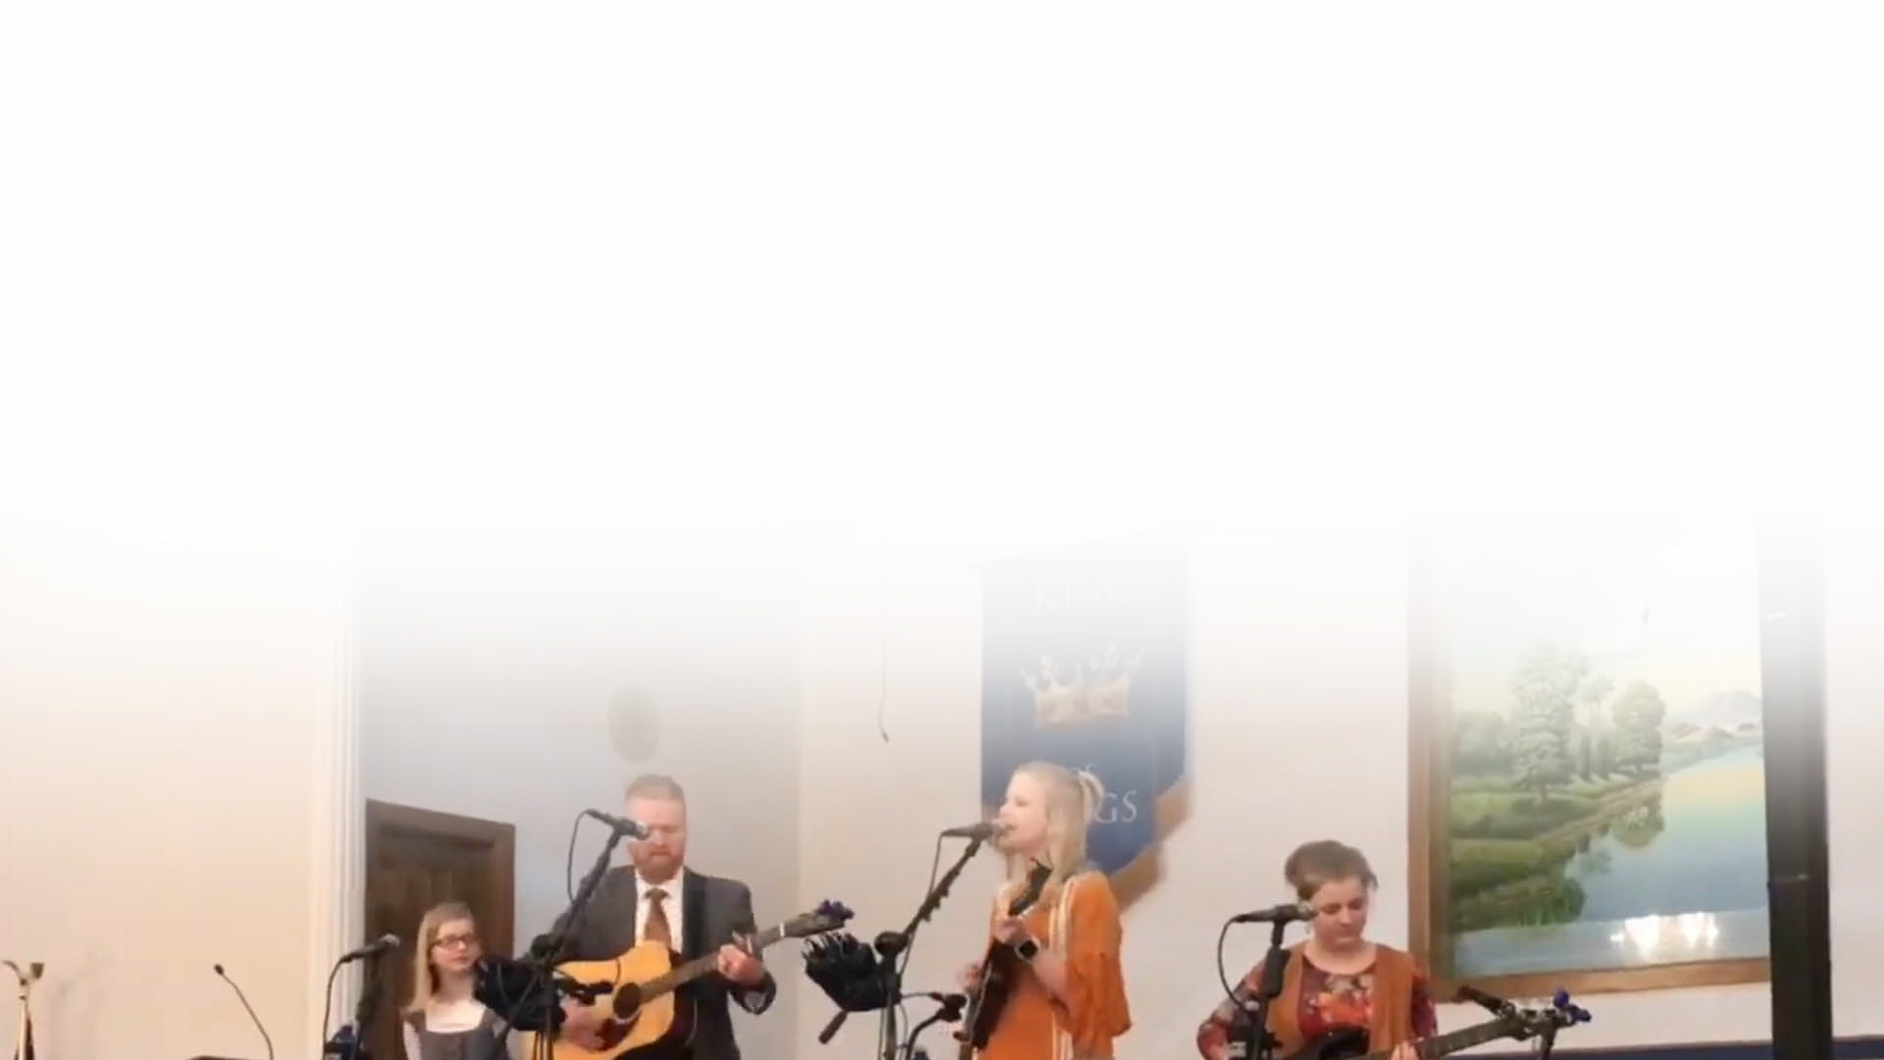
곧 돌아가리 기쁨의
나라 주님과 함께
길이 살리-

Slide 5
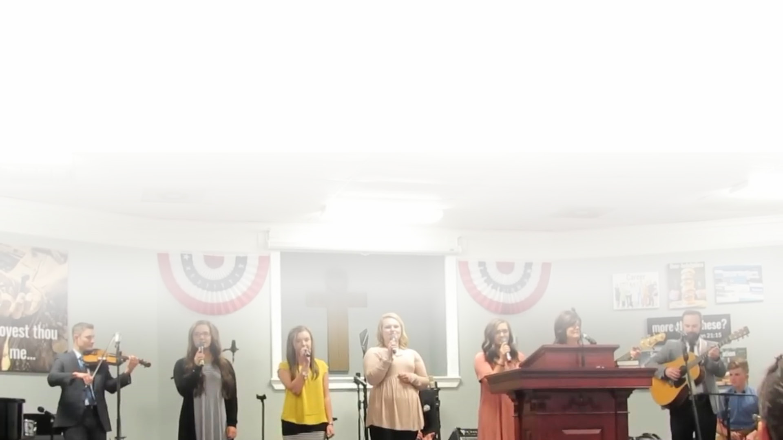
2.나는 순례자 방황
하지만 예수 내구주
이끄시네

Slide 6

영광의 나팔 소리
들릴때 천사 날위해
찾아오리

Slide 7
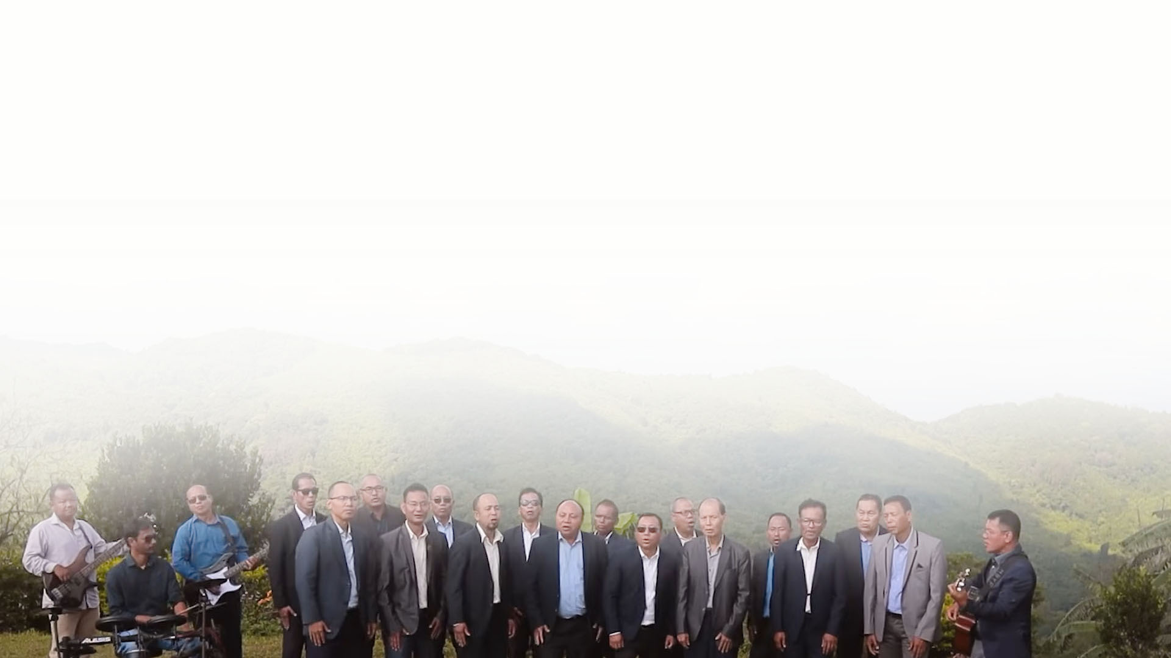
나는 순례자 돌아가리
날 기다리는 밝은 곳에

Slide 8

곧 돌아가리 기쁨의
나라 주님과 함께
길이 살리-

Slide 9
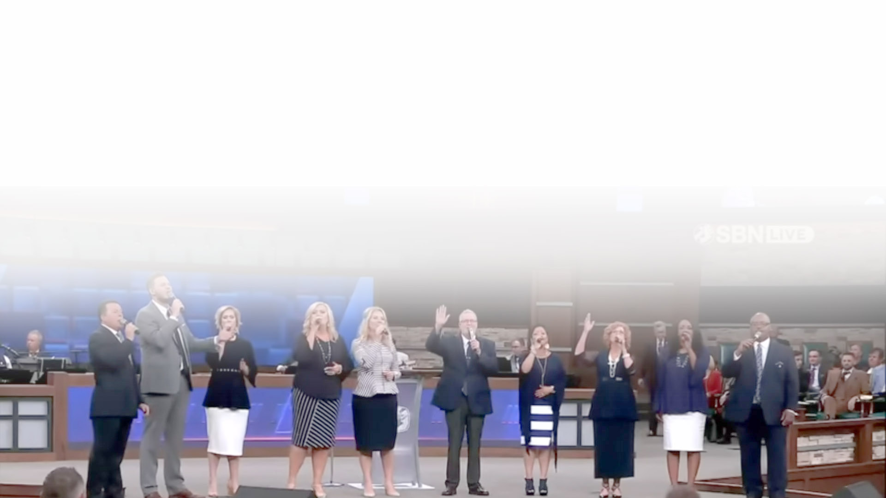
3.나는 순례자 피곤한
몸을 하늘나라에
누이시네

Slide 10
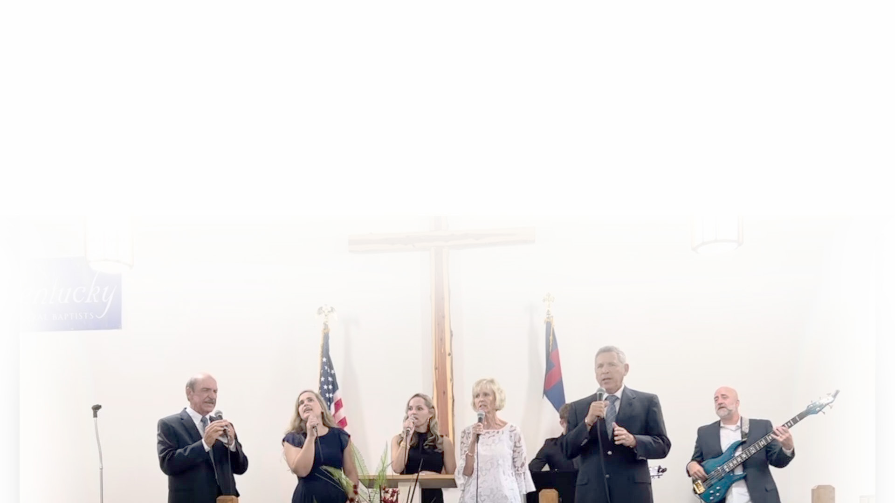
주 볼때마다 영광
나타나 승리를 위해
찬양하리

Slide 11
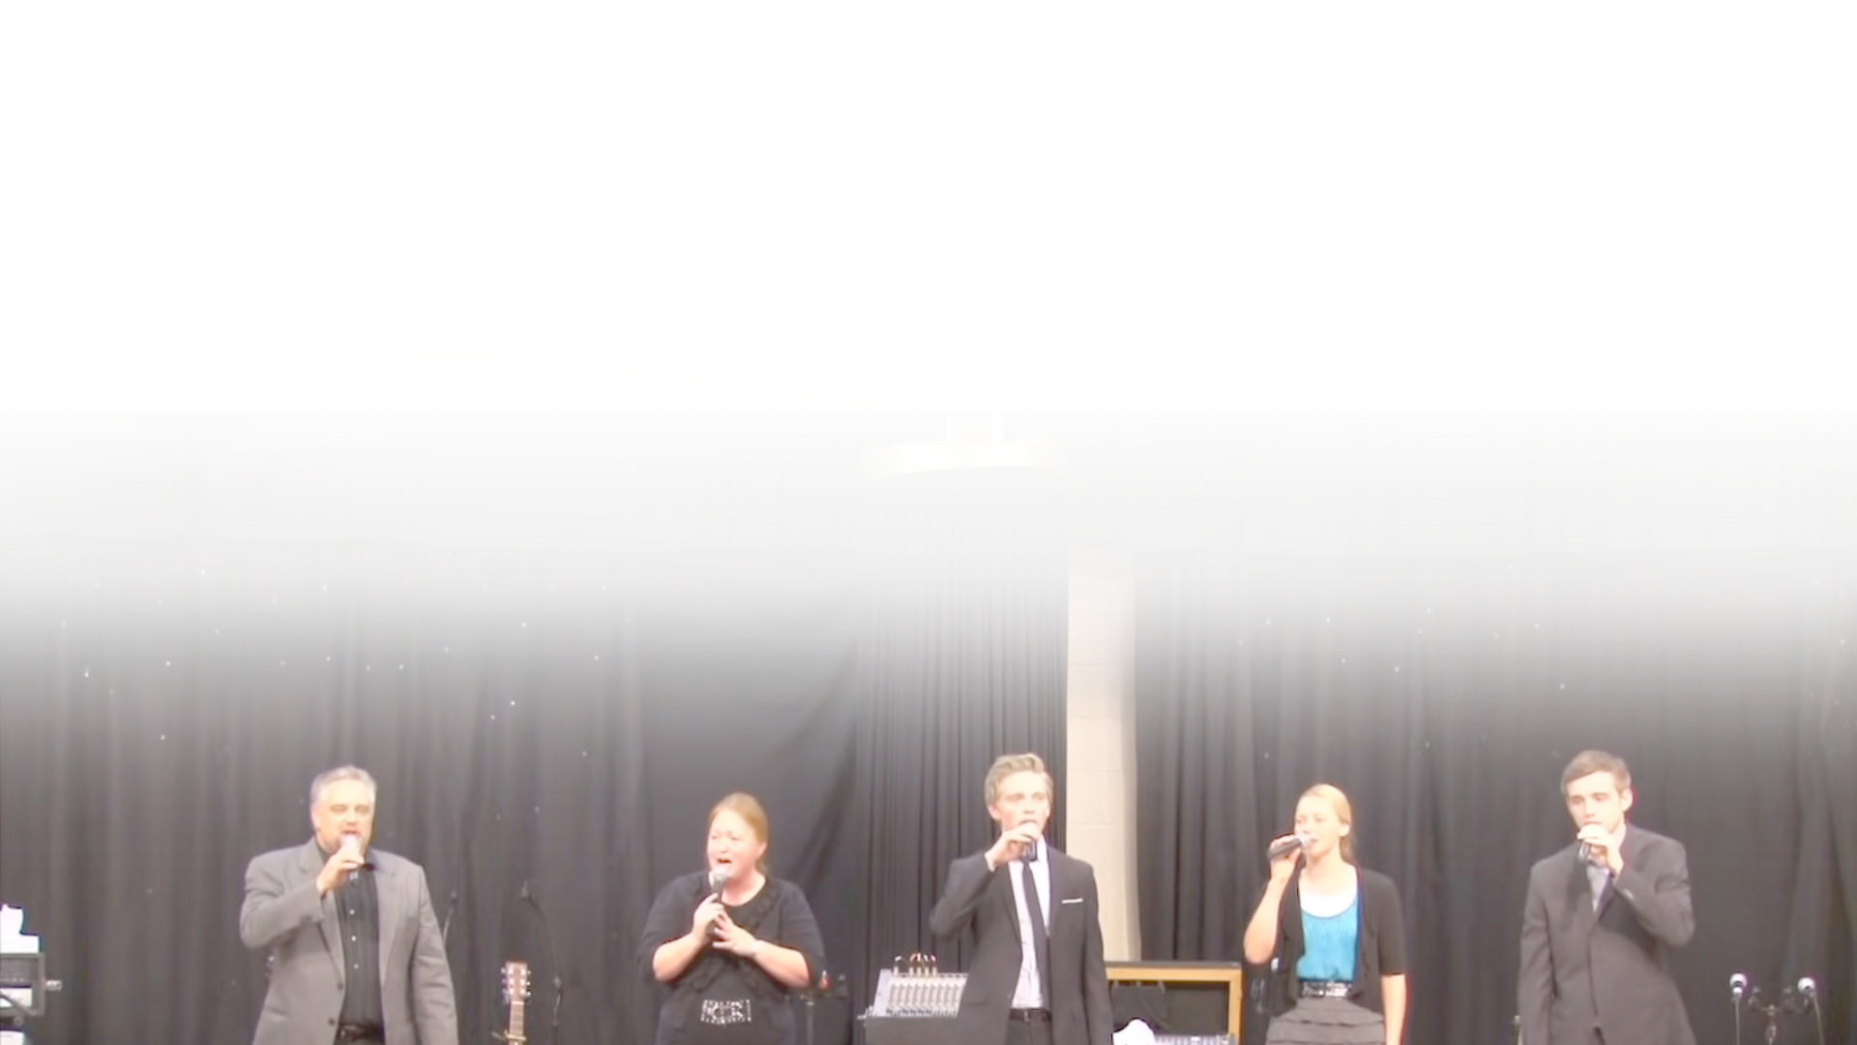
나는 순례자 돌아가리
날 기다리는 밝은 곳에

Slide 12
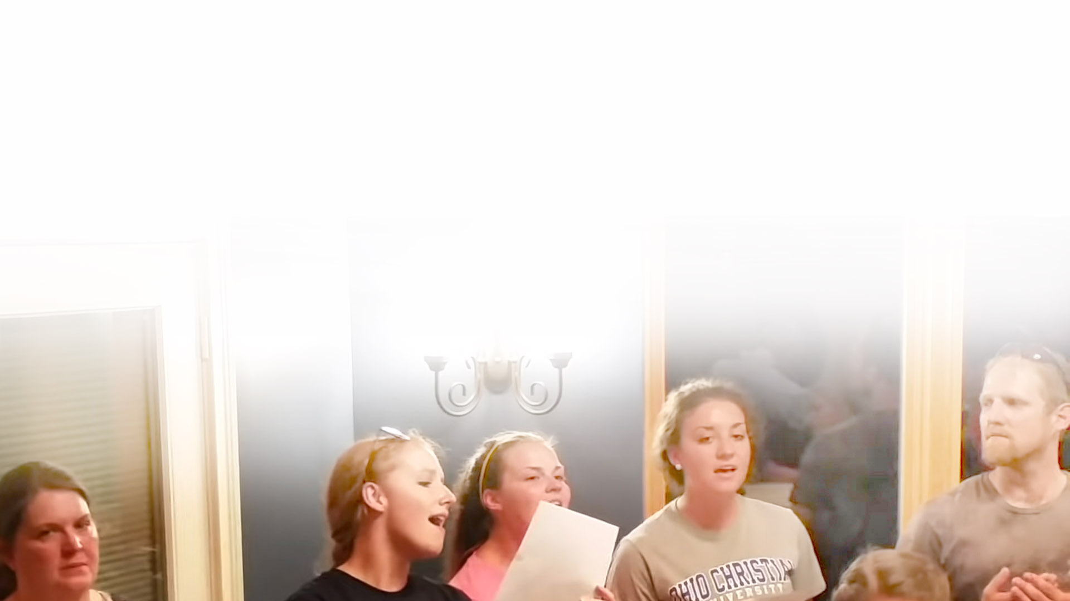
곧 돌아가리 기쁨의
나라 주님과 함께
길이 살리--

